Slide 1
Aula 40 - Testes Unitários
Notes:
sempre obrigatório

Slide 2
Programa de Estudos
Módulos de teste
Testando com o Mocha
Testando com Chai

Slide 3
Objetivos da aula
Saiba mais sobre testes unitários
Realize testes unitários com assert e Mocha
Testando com cadeias de linguagens com Mocha + Chai

Slide 4
Aula Nº 39
Glossário
Swagger : é uma ferramenta de documentação de código, que nos permitirá manter cada módulo de nossa API dentro de um sólido espectro de compreensão.

Slide 5
MAPA CONCEITUAL
Testando
Vantagens
Teste Unitário com Mocha
Cadeia de linguagens com Mocha e Chai
Notes:
Pode ser usado para iniciar ou encerrar a aula, o que for mais conveniente. As informações neste slide são de preenchimento.
Recurso: Mapa conceitual (genérico)
Mostre rapidamente o conteúdo da aula e como eles estão relacionados. Ajude os alunos a evitar “se perderem” durante a aula movendo linearmente um slide após o outro. O exemplo pertence à primeira turma do curso de UX/UI.
Sugestão : -Você também pode mostrar com menos ênfase ou cores foscas, aqueles conteúdos de aulas anteriores e que estão vinculados à atual.
-Destaque com cores os temas abordados nas aulas.
cores
Principais categorias: Completo em #27282d com texto em branco.
Categorias secundárias (ou para destacar): Completo em #393b43 com texto em branco.
Categorias terciárias: borda em #393b43 com texto em #222222.

Slide 6
Testando
Notes:
Use para os módulos mais importantes da aula, onde são introduzidos os conceitos que são vistos em vários slides. Não precisa ser usado para todos os módulos.

Slide 7
Minha aplicação está funcionando, e agora?
Quando desenvolvemos, a primeira coisa que fazemos é pensar no resultado do produto final, o que nos leva a desenvolver, às vezes mais rápido do que deveria, ignorando certas partes do processo.
Uma das partes mais ignoradas pelos desenvolvedores é a parte de teste. E por ignorar não queremos dizer não fazer nenhum teste, mas a forma de fazê-los é bastante descontrolada e desinteressada, uma vez que não são propostos testes corretamente estruturados para reduzir muito a possibilidade de erro.

Slide 8
Vantagens de testar
O teste pode levar a vários benefícios, como:
Redução da possibilidade de erro: É o principal objetivo do teste, considerar possibilidades para poder corrigi-los antes que cheguem ao cliente.
Maior conhecimento do código desenvolvido: Pensar bem e fazer um fluxo de teste detalhadamente pode nos levar a entender melhor o contexto aplicado do módulo e não apenas sua funcionalidade, permitindo melhorias futuras.
Descobrindo os pontos cegos do código: você já enfrentou um "eu teria percebido antes"? A revisão do fluxo testado nos permitirá atingir esses casos o mais rápido possível, permitindo atendê-los com antecedência.
Possibilidades de refatoração: Quando testamos, revisamos constantemente um fluxo, o que também nos permite perceber aspectos em que poderíamos melhorar o fluxo.

Slide 9
Duas maneiras de pensar sobre o teste
Testar é uma questão de cuidado e, portanto, deve ser levado em consideração com base em dois critérios.
Teste Unitário
Teste de Integração
Um teste de integração é obviamente mais complicado, hoje vamos nos concentrar em testes de unidade.

Slide 10
Teste Unitário
Um teste de unidade destina-se a funcionalidades isoladas, ou seja, aquelas funcionalidades nas quais o contexto ou outros componentes não são considerados .
A unidade é o menor elemento que existe, então construir unidades e testá-las será bastante simples.

Slide 11
Teste Unitário
Por exemplo, podemos fazer um teste de unidade sobre o dao de uma determinada entidade.
Podemos tentar coisas como:
Que o módulo leia corretamente os dados da entidade no sistema de persistência.
O módulo grava corretamente os dados da entidade no sistema de persistência.
Que o módulo atualize os dados corretamente
Que o módulo exclua os dados corretamente.
Operações simples para um módulo simples.
No final, não reflete a funcionalidade completa de uma entidade (como o conjunto do router, service e dao)

Slide 12
Mocha
Notes:
Use para os subtópicos de um módulo.

Slide 13

Mocha
É uma estrutura de teste originalmente projetada para nodejs, que nos permitirá executar ambientes completos para poder fazer qualquer tipo de teste que precisarmos.
Para começar a usá-lo, você deve primeiro tê-lo instalado em seu ambiente.
Que ambiente vamos usar? Para isso, vamos aproveitar o projeto da classe Adoptme anterior . Mantenha-o à mão para que você possa trabalhar na aula de hoje!

Slide 14
Terminologia de teste elementar
describe : função usada para definir diferentes contextos de teste, podemos ter quantos contextos quisermos em um fluxo de teste, desde que reflitam diferentes intenções.
it : unidade mínima do nosso teste, nela, definimos qual ação está sendo executada e qual será o resultado esperado.
Assert : módulo nodejs nativo que nos permitirá fazer validações estritas.
file.test.js : a subextensão .test.js indica que o arquivo será usado em um contexto de teste

Slide 15
Terminologia de teste elementar
before: Função que nos permite inicializar elementos antes de começar com todo o contexto de teste.
beforeEach : Função que nos permite inicializar elementos antes de iniciar cada teste dentro de um determinado contexto.
after : Função que nos permite realizar alguma ação assim que o contexto de teste for finalizado
afterEach : Função que nos permite realizar alguma ação uma vez finalizado cada teste dentro do contexto particular.

Slide 16
Ponto de verificação: Espaço de preparação
Demora um pouco para clonar o projeto aqui . Revise o código e instale as dependências indicadas.

Slide 17
Acrescentamos ao nosso projeto a possibilidade de testar
O Mocha é uma dependência externa, então iremos instalá-lo com o comando:
npm install -D mocha
A razão para instalá-lo dentro de nossas dependências de desenvolvimento é que o teste é feito apenas antes de entrar em um ambiente de produção. Quando nosso projeto é implantado na nuvem, não haveria necessidade de querer executar um teste nele.

Slide 18
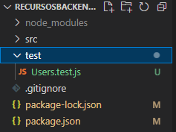
Começamos a estruturar nosso primeiro módulo de teste
Nos slides anteriores mencionamos que poderíamos ver o uso de um Dao como primeiro exemplo, então vamos usar um dos fornecidos pelo projeto. Para este caso, tomaremos o Dao de User.
Para criar um módulo de teste, vamos criar uma pasta fora da pasta src chamada test . Dentro disso teremos um arquivo para cada módulo que queremos testar
Tudo pronto para começar a escrever nossos testes!
Notes:
OBS: Essa estrutura de pastas e arquivos é apenas uma proposta utilizada em alguns projetos, porém você pode fazer a proposta de estrutura que melhor se adeque ao seu estilo de ensino.

Slide 19
Primeiro teste
Notes:
Use para os subtópicos de um módulo.

Slide 20
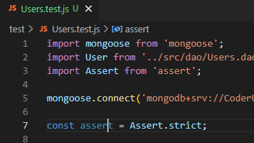
Vamos obter todos os elementos necessários para nossos testes
A primeira coisa em nosso arquivo é importar os módulos necessários para que o teste seja realizado.
Como neste caso queremos testar um Dao, precisaremos do mongoose para poder inicializar a conexão com nosso banco de dados, seguido do Dao a ser usado.
Agora inicializamos a conexão do mangusto para este fluxo de teste e configuramos o nodejs Assert para poder avaliar os testes no modo estrito

Slide 21
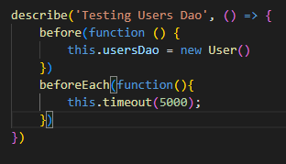
Describe: entramos em um contexto
Describe é a primeira parte informativa do nosso teste, que indica explicitamente qual módulo será testado. Tudo o que colocamos dentro desta descrição pertence ao mesmo contexto de teste.
função before para ter uma variável usersDao , que usaremos em todos os nossos testes futuros.
Além disso, graças ao beforeEach , poderemos definir um tempo máximo de resolução (por padrão, é de 2 segundos). Como estamos usando um banco de dados, é recomendável definir um tempo máximo de resolução maior.
Notes:
Use para controles deslizantes de texto e imagem. Se não for suficiente, não sobrecarregue, use outro com o mesmo título para indicar que o mesmo módulo continua.

Slide 22
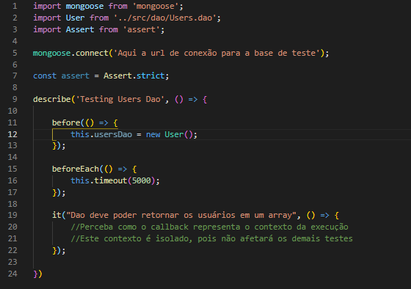
O que nosso primeiro teste deve fazer?
Com a palavra it , poderemos descrever o que se espera da operação que será realizada no referido teste.
Por exemplo, se quisermos testar o método get do Dao, podemos escrever:
it("Dao deve retornar um array")
Assim, temos uma ideia do que o programa faz ou não faz.

Slide 23
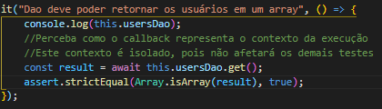
uso de assert
com assert , podemos fazer as operações que determinarão se um teste passa ou não. Neste caso, verificamos se o tipo retornado pelo método get() do Dao é realmente um array.

Slide 24
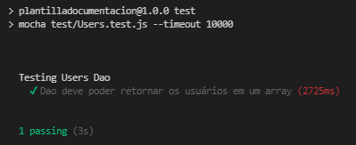
Resultado de um teste
Uma prova não tem meio termo, no final:
Se um teste for aprovado, podemos visualizá-lo da seguinte maneira:

Slide 25
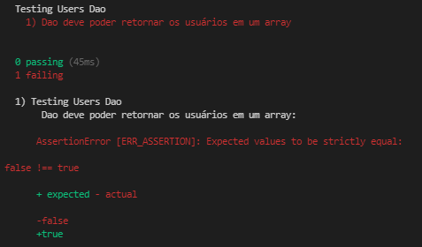
Resultado de um teste
Por outro lado, quando um teste falha, ele indicará o resultado que esperávamos (em verde ), contra o resultado que realmente recebemos de nosso código (em vermelho ) (para este teste, o código assert foi alterado para false )

Slide 26
Exemplo ao vivo
Um conjunto de testes será desenvolvido para o resto do User Dao. Diferentes formas de usar o assert serão abordadas
A seguinte lista de testes deve ser atendida:
Notes:
“exemplo vivo”
O professor realizará uma tarefa compartilhando a tela ao vivo. Ele se concentrará nas etapas e aspectos a serem levados em consideração.

Slide 27
Exemplo ao vivo
O Dao deve adicionar com sucesso um item ao banco de dados.
Ao adicionar um novo usuário, ele deve ser criado com uma matriz pet vazia por padrão.
O Dao pode obter um usuário por e-mail
Notes:
“exemplo vivo”
O professor realizará uma tarefa compartilhando a tela ao vivo. Ele se concentrará nas etapas e aspectos a serem levados em consideração.

Slide 28

Importante!
Se você está tendo problemas porque o usuário permanece no banco de dados durante todo o teste e deseja excluí-lo toda vez que inicia o ambiente ou a cada teste, pode adicionar a diretiva beforeEach para esvaziar a coleção de usuários toda vez que iniciar um teste :

Slide 29
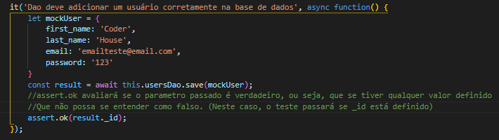
Exemplo: Questão 1

Slide 30
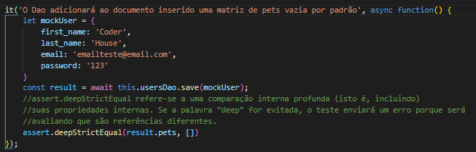
Exemplo: Questão 2

Slide 31
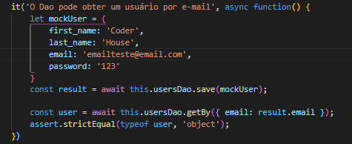
Exemplo: Questão 3

Slide 32
Break

Slide 33
Complemento de assertions: Chai
Notes:
Use para os módulos mais importantes da aula, onde são introduzidos os conceitos que são vistos em vários slides. Não precisa ser usado para todos os módulos.

Slide 34

Chai
Uma biblioteca de assertions, que nos permitirá realizar comparações de teste mais claras .
Ele é projetado para que as avaliações dos testes que são feitos em cada módulo sejam o mais legíveis possível, tornando-as o mais próximo possível do inglês, reduzindo o nível de abstração.
Chai também trabalha em um modelo de asserção estendido, mas nesta aula vamos nos concentrar na aplicação da abordagem comportamental (BDD) de seu módulo de cadeias de linguagens .

Slide 35
Cadeias de linguagens Chai
Chai permitirá que você conecte palavras em inglês, para realizar um teste mais compreensível, alguns desses conectores são:
to : conector inicial para construir a frase.
be : para identificar que o elemento é algo em particular.
have : para verificar se o valor a ser avaliado tem algo.
and : para validações em cadeia.

Slide 36
Cadeias de linguagens Chai
Essas strings de idioma se conectam a operadores mais específicos, como:
not : para realizar uma negação.
deep : Para avaliações profundas.
equal : para fazer uma comparação de igualdade.
property: para apontar para alguma propriedade de um objeto.
Você pode ver a lista de strings e operadores de idioma neste link

Slide 37

Comece a trabalhar usando Chai
Primeiro vamos instalar o chai no mesmo projeto em que estamos trabalhando.
Entendendo que o chai é um plugin para teste, não será necessário fazer a instalação completa, bastará fazer para desenvolvimento
npm install -D chai
Em seguida, criaremos outro arquivo chamado chaiTest.test.js, que irá replicar os testes do outro arquivo, mas desta vez vamos traduzi-los para chai.

Slide 38
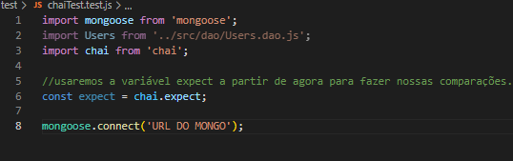
Imports
Importaremos novamente o mongoose para a conexão e os usuários para o Dao, porém desta vez vamos importar o chai para que possamos começar a usá-lo.
Existem três modelos para trabalhar com chai: chai expect, chai should e chai assert , neste caso específico usaremos chai.expect
Notes:
Use para controles deslizantes de texto e imagem. Se não for suficiente, não sobrecarregue, use outro com o mesmo título para indicar que o mesmo módulo continua.

Slide 39
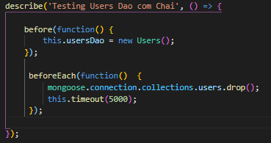
Colocamos o corpo inicial
Lembrando a arquitetura:
describe define o significado do teste.
before é usado para executar antes de iniciar todo o fluxo de teste, neste caso usamos para inicializar o usuário Dao.
beforeEach é executado antes de cada teste, então o usamos para limpar a coleção e definir um tempo máximo de resolução (porque estamos trabalhando com bancos de dados).
Notes:
Use para controles deslizantes de texto e imagem. Se não for suficiente, não sobrecarregue, use outro com o mesmo título para indicar que o mesmo módulo continua.

Slide 40

Testando a sintaxe chai
Vamos analisar a forma como o primeiro teste foi construído
expect() recebe como parâmetro o valor que estamos prestes a testar, após isso, fazemos conexões de palavras para chegar na pergunta final (pergunte se é um array). Observe como a linguagem na qual perguntamos as coisas é "naturalizada" de modo que, para leituras de prova, é bastante simples.
Sendo um encadeamento de idiomas, o mesmo resultado pode ser alcançado com outras variantes, como:

Slide 41
Repensando os testes anteriores + update/delete
Notes:
Use para atividades em sala de aula.

Slide 42
ATIVIDADE EM CLASSE
Repensando os testes anteriores
Descrição da atividade.
Com base no exemplo em aula desenvolvido anteriormente, repense os testes realizados com assert , lembre-se que você pode confiar na documentação aqui
Além disso, para realizar um teste que avalie se o método de atualização e exclusão do usuário Dao é eficaz, você pode usar o método de validação que desejar.
Notes:
Use para slides de atividades de classe subseqüentes.

Slide 43
Hands on
Nesta instância da aula iremos revisar alguns dos conceitos vistos em aula com um aplicativo
De que maneira?
O professor demonstrará como fazer e você poderá replicar em seu computador. Se surgirem dúvidas, você pode compartilhá-las para resolvê-las junto com a ajuda dos tutores.
Notes:
Professores: você pode aproveitar esta atividade para que os alunos possam resolvê-la por conta própria. Vai depender, de acordo com o seu critério, de como elas vão surgindo ao longo do tempo.

Slide 44
LABORATÓRIO PRÁTICO
Teste de elementos mais isolados do projeto
Com base no projeto Adoptme que temos, nos pedem para realizar um processo de teste para os utilitários bcrypt e a funcionalidade do DTO. Os elementos que nos pedem para validar são:
O serviço deve realizar um hashing efetivo da senha (deve-se verificar se o resultado é diferente da senha original)
O hash realizado deve poder ser efetivamente comparado com a senha original (a comparação deve retornar true)
Se a senha com hash for adulterada, ela não corresponderá à senha original.
A partir do DTO de usuário: Verifique se o DTO unifica o nome e o sobrenome em uma única propriedade. (Lembre-se de que você pode avaliar múltiplos expects)
A partir do DTO de usuário: O DTO deve remover propriedades desnecessárias como password, first_name, last_name.
Notes:
O hash de senha eficaz por bcrypt sempre retornará pelo menos:
um personagem especial
Um valor minúsculo
Um valor em maiúsculas
Um número
Um comprimento maior que 8 dígitos.
Para conseguir isso, você pode fazer um teste a partir de uma expressão regular. Para não perder tempo construindo (além do fato de a classe não ser expressões regulares), compartilho a expressão regular a ser usada: / (?=[ A-Za-z0-9@#$%/^. ,{ }&+!= ] + $ ) ^ (?= . * [ a- z ])(?= . * [ AZ ])(?= . * [ 0-9 ])(?= . * [ @ #$%^ &+!= ])(?= . {8,} ) . * $ / g

